Slide 1



TRƯỜNG TIỂU HỌC HÒA NGHĨA
NHIỆT LIỆT CHÀO MỪNG
CÁC THẦY, CÔ GIÁO VỀ DỰ GIỜ LỚP 2A
GV: Nguyễn Thị Mai Lan

Slide 2
PHÉP CỘNG, PHÉP TRỪ TRONG PHẠM VI 20
CHỦ ĐỀ 2
BÀI 9
BÀI TOÁN VỀ THÊM BỚT MỘT SỐ ĐƠN VỊ

Slide 3

Mục tiêu
Nhận biết được bài toán thêm một số đơn vị.
Nắm được cách giải và cách trình bày về bài toán thêm một số đơn vị.
Vận dụng vào bài tập và giải toán thực tế.

Slide 4
KHÁM PHÁ

Slide 5

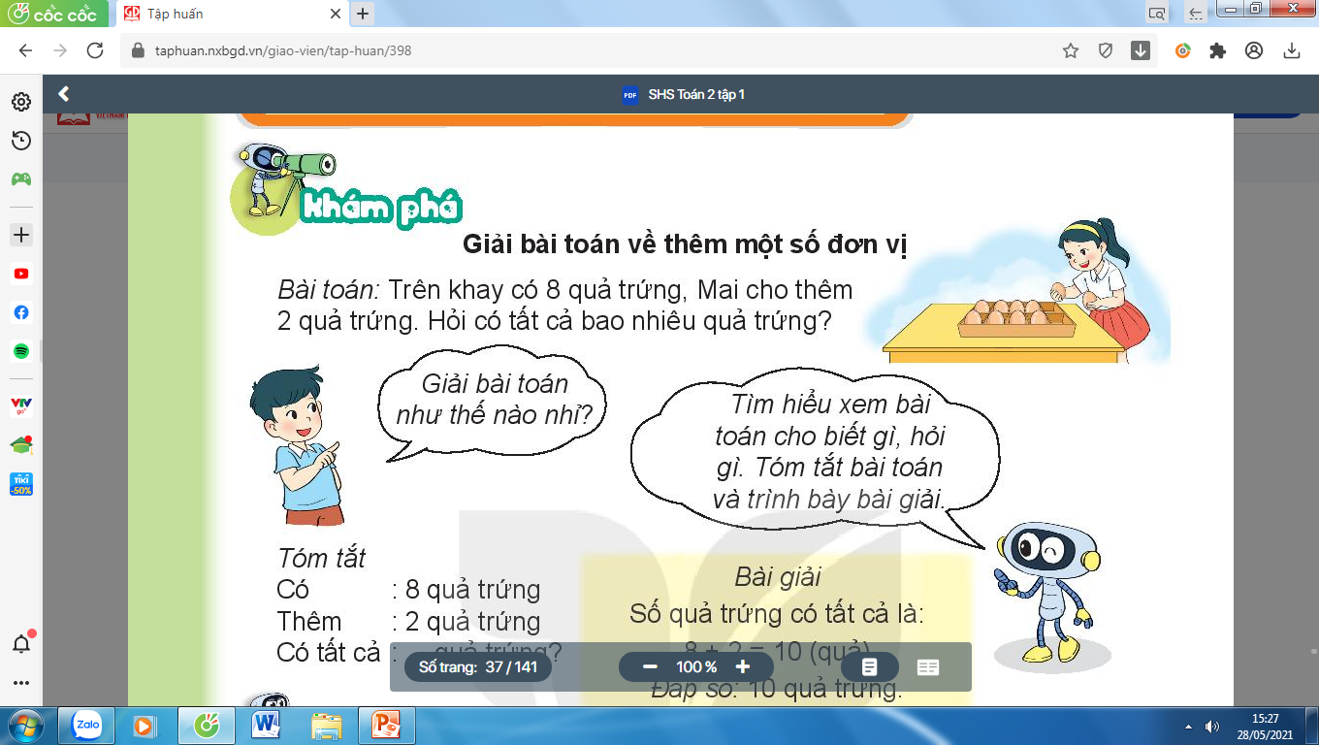

Bài toán: Trên khay có 8 quả trứng, Mai cho thêm 2 quả trứng. Hỏi có tất cả bao nhiêu quả trứng?
Tìm hiểu xem bài toán cho biết gì, hỏi gì. Tóm tắt bài toán và trình bày bài giải.
Giải bài toán như thế nào nhỉ?

Slide 6
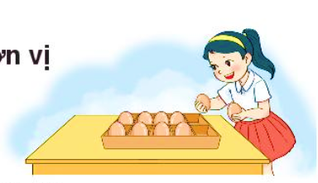
Giải bài toán về thêm một số đơn vị
Bài toán: Trên khay có 8 quả trứng, Mai cho thêm 2 quả trứng. Hỏi có tất cả bao nhiêu quả trứng?
thêm 2 quả trứng
Tóm tắt:
Có : 8 quả trứng
Thêm : 2 quả trứng
Có tất cả : ....quả trứng?
8 + 2 = 10

Slide 7
Giải bài toán về thêm một số đơn vị
Bài toán: Trên khay có 8 quả trứng, Mai cho thêm 2 quả trứng. Hỏi có tất cả bao nhiêu quả trứng?
thêm 2 quả trứng
Tóm tắt:
Bài giải
Số quả trứng có tất cả là:
Có : 8 quả trứng
8 + 2 = 10 ( quả)
8 + 2 = 10 ( quả)
Thêm : 2 quả trứng
Đáp số: 10 quả trứng.
Có tất cả : ....quả trứng?

Slide 8
Bài toán: Trên khay có 8 quả trứng, Mai cho thêm 2 quả trứng. Hỏi có tất cả bao nhiêu quả trứng?
Bài giải
Số quả trứng có tất cả là:
8 + 2 = 10 ( quả)
Đáp số: 10 quả trứng.

Slide 9
HOẠT ĐỘNG

Slide 10


1
Lọ hoa có 9 bông hoa, Việt cắm thêm 6 bông hoa. Hỏi lọ hoa có tất cả bao nhiêu bông hoa?
Tóm tắt:
Bài giải
Có : bông hoa
Số bông hoa có tất cả là:
9
?
Thêm : bông hoa
?
6
?
6
15
(bông)
9
?
?
+ =
Có tất cả : .... bông hoa?
Đáp số: bông hoa.
15
?

Slide 11

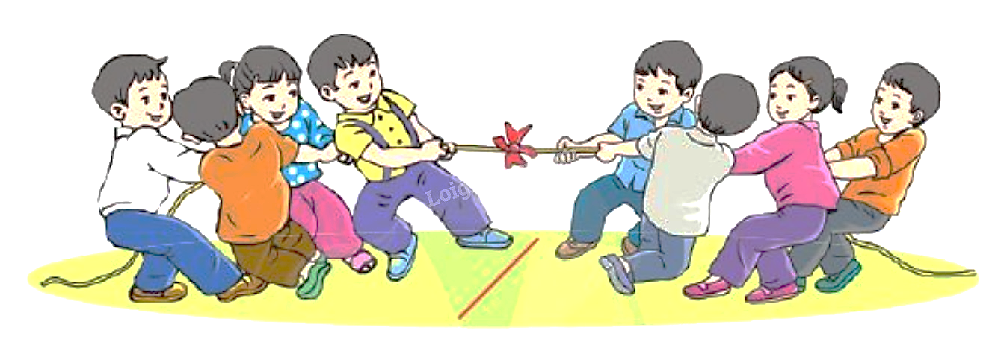


2
Có 8 bạn đang chơi kéo co, có thêm 4 bạn chạy đến cùng chơi. Hỏi lúc đó có tất cả bao nhiêu bạn chơi kéo co?

Slide 12
2
Có 8 bạn đang chơi kéo co, có thêm 4 bạn chạy đến cùng chơi. Hỏi lúc đó có tất cả bao nhiêu bạn chơi kéo co?
Tóm tắt:
Bài giải
Có : bạn
Số bạn chơi kéo co có tất cả là:
8
?
Thêm : bạn
?
4
?
?
4
=
12
(bạn)
8
+
?
?
Có tất cả : .... bạn?
Đáp số: bạn.
12
?

Slide 13

+ Tìm hiểu, phân tích, đề bài.
3 bước giải bài toán có lời văn
+ Tóm tắt,tìm cách giải bài toán.
Khi giải bài toán có lời văn, em cần chú ý gì?
+ Trình bày (viết) bài giải.

Slide 14
XIN CHÂN THÀNH CẢM ƠN CÁC THẦY CÔ VÀ CÁC EM HỌC SINH!

